Slide 1
الوحدة الأولى
تعلم الأساسيات

Slide 2
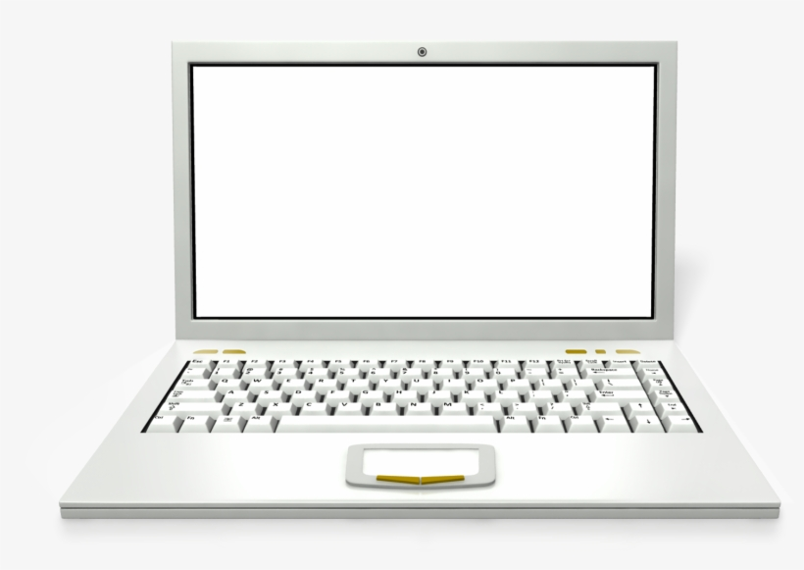
الدرس الرابع:
لوحة التحكم

Slide 3
التاريــخ و الوقت
اضغط على التاريــخ والوقت على الجانب السفلي الأيمن من شريط المهام، وستظهر الساعة والتقويم واللذان يشيران إلى الوقت والتاريخ في هذه اللحظة.

Slide 4
لتغيير التاريــخ والوقت في حاسبك:
اضغط بزر الفأرة الأيمن على التاريــخ والوقت على الجانب الأيسر من شريط المهام.

Slide 5
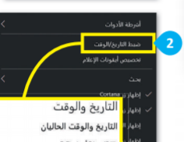
لتغيير التاريــخ والوقت في حاسبك:
2- في النافذة التي تظهر اضغط على ضبط التاريخ/ الوقت ((Adjust date/time

Slide 6
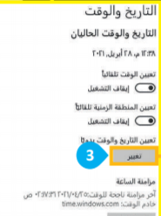
لتغيير التاريــخ والوقت في حاسبك:
3- في نافذة الإعدادات settingاضغط على زر تغيير change

Slide 7
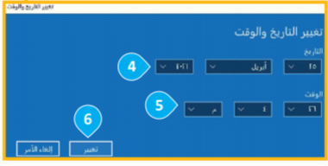
لتغيير التاريــخ والوقت في حاسبك:
4- في نافذة تغيير التاريخ والوقت (change date and time ) حدد التاريخ والوقت.
5- الذي تريده بالضغط على سهم كل قسم
6-واضغط على تغيير change.

Slide 8
لتغيير التاريــخ والوقت في حاسبك:
7- اذا كنت تسافر كثيرًا فقد ترغب في تغيير المنطقة الزمنية. في قسم المنطقة الزمنية time zone
اختر الدولة التي تريدها.

Slide 9
لمحة تاريخية
تقوم الكثير من دول العالم بتغيير الوقت للتوقيت الصيفي في الربيع والصيف وذلك لتوفير الطاقة، وترجع تلك الفكرة إلى بنجامين فرانكلين في العام 1784،وتم
اعتمادها بشكل واسع خلال الحرب العالمية الأولى.

Slide 10
إعدادات الشاشة
تستخدم م أجهزة الحاسب وحدة البكسل لإظهار النصوص والصور على الشاشة حيث ترمز وحدة البكسل إلى دقة الشاشة، تظهر الشاشة الأكثر دقة النصوص والصور بشكل أكثر وضوحًا، بينما تظهر النصوص والصور أكبر حجمًا على الشاشة الأقل دقة.

Slide 11
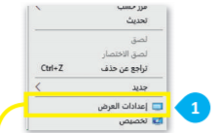
لتغيير دقة الشاشة:
1-اضغط بزر الفأرة الأيمن على مساحة فارغة على سطح المكتب وستظهر قائمة منبثقة.
اضغط على إعدادات العرض.(Display settings)

Slide 12
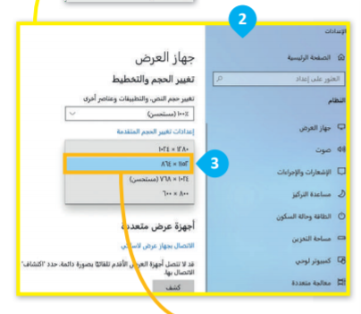
لتغيير دقة الشاشة:
2-ستظهر نافذة الإعدادات .(settings)
3- في قسم جهاز العرض (Display ، اضغط على السهم الموجود بجوار الدقة Resolution
قم بتحريك شريط التمرير لاختيار الدقة التي تريدها لشاشتك.

Slide 13
لتغيير دقة الشاشة:
4- اضغط على الاحتفاظ بالتغييرات لاستخدام Keep changes الدقة الجديدة.
5-أو اضغط على إرجاع Revert إذا كنت لا ترغب في ذلك

Slide 14
تعمل كل شاشة بدقة محددة، ومن الخطأ الافتراض أن اختيار الدقة العالية تعني الحصول على رسومات أفضل على الشاشة.

Slide 15
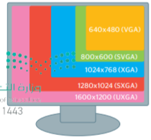
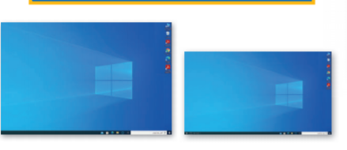

Slide 16
التخصيص:
تحتوي جميع أجهزة الحاسب على سطح مكتب خاص بها، ولكن ذلك لا يعني أن تكون متشابهة، حيث يمكن لكل مستخدم تخصيص سطح المكتب الخاص به بالصور والألوان التي يفضلها.

Slide 17
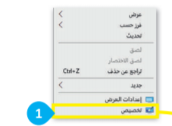
لتخصيص سطح المكتب الخاص بك: :
اضغط بزر الفأرة الأيمن على مساحة فارغة على سطح المكتب وستظهر قائمة منبثقة.

Slide 18
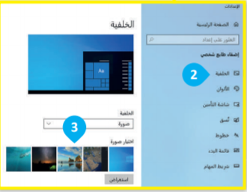
لتخصيص سطح المكتب الخاص بك: :
2-اضغط عىل تخصيص Personalize من نافذة الإعدادات settings، اضغط على الخلفية Background>
3- من قسم الخلفية Background
اضغط على الصورة التي تعجبك.

Slide 19
أصوات
النظام
ابحث عن أيقونة مكبر الصوت على الجانب الأيمن من شريط المهام واضغط عليها مرة واحدة.

Slide 20
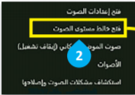
لضبط مستوى الصوت:
2- ضغط على فتح متحكم مستوى الصوت Open Volume Mixer

Slide 21
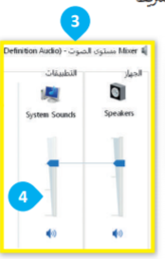
لضبط مستوى الصوت:
3-ستظهر نافذة متحكم مستوى الصوت - سبيكرز أوديو
Volume Mixer - Speakers Audio.
4-يمكنك سحب شريط التمرير لأعلى أو لأسفل لتغير مستوى الصوت

Slide 22
يمكنك فتح شريط تمرير مستوى الصوت واستخدام عجلة الفأرة (إن وجدت) لتغيير مستوى الصوت لحاسبك.

Slide 23
حماية الحاسب
شبكة الإنترنت تقنية أذهلت العالم، ولكنها تحتوي على الكثير من الأخطار التي تحدق بأجهزة الحاسب الخاصة بنا، ومنها ما يطلق عليه اسم الفيروسات والبرمجيات الخبيثة،

Slide 24
حماية الحاسب
التي يمكنها إحداث ضرر كبير بالحاسب والبرامج وكذلك سرقة وتدمير الملفات والبيانات الشخصية.
لا يقتصر خطر الفيروسات والبرمجيات الخبيثة على الحاسبات، بل يمتد إلى الهواتف المحمولة والأجهزة اللوحية والأجهزة الرقمية الأخرى.

Slide 25
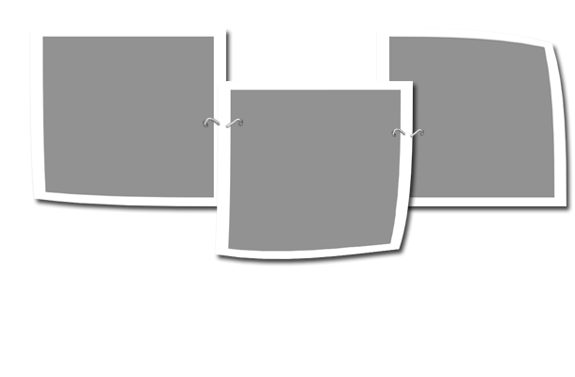
سبل الحماية من البرامج الضارة:
من المهم للغاية تثبيت أحد برامج مكافحة الفيروسات والبرمجيات الخبيثة على حاسبك وتحديثه بشكل دوري.

Slide 26
سبل الحماية من البرامج الضارة:
يمكن شراءه وتحميل تلك البرامج عبر الإنترنت، ويتوفر بعضها بشكل مجاني مثل ويندوز ديفندر
Windowes Defender

Slide 27
كن حذرًا تجنب فتح رسائل البريد الإلكتروني، من مرسل غير معروف، حيث يمكن أن تحتوي الرسالة ومرفقاتها على فيروسات أو برمجيات خبيثة

